Slide 1
Energía biomasa
Julieta Capreti—9º-- Colegio Tomás Alva Edison

Slide 2
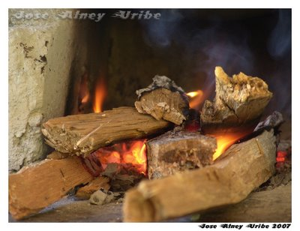
¿Qué es?
Sustancia orgánica
Origen animal
Origen vegetal

Slide 3
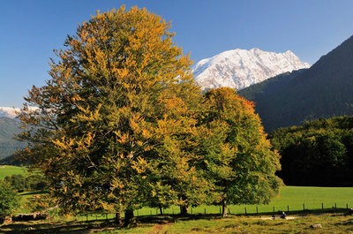
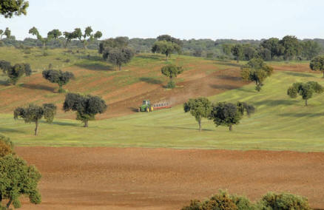
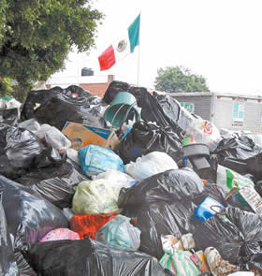
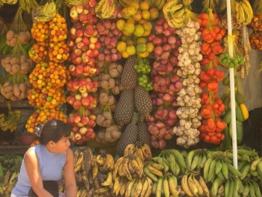
Clasificación
Biomasa natural
Cultivos energéticos
Biomasa residual:
Excedentes agrícolas

Slide 4
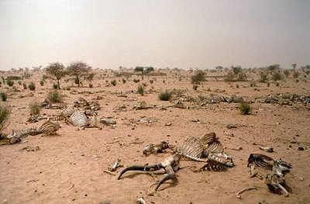
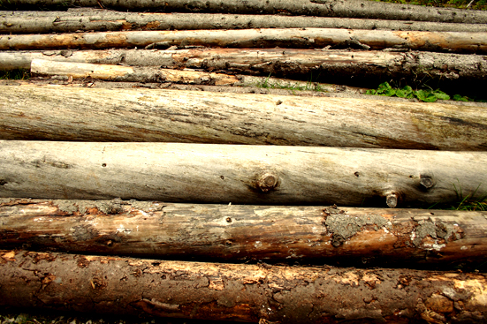
Recursos energéticos
Restos de animales, plantas, madera, etc.

Slide 5
Es renovable

Slide 6
Impacto ambiental
Ventajas:
Disminución de CO₂
Poco contenido de azufre
Sustituye combustibles fósiles
Desventajas:
Menor rendimiento
Explotación de bosques

Slide 7
Proceso de transformación o generación de la energía
Combustión:
Gasificación:
Fermentación alcohólica:
Fermentación metánica:

